Slide 1
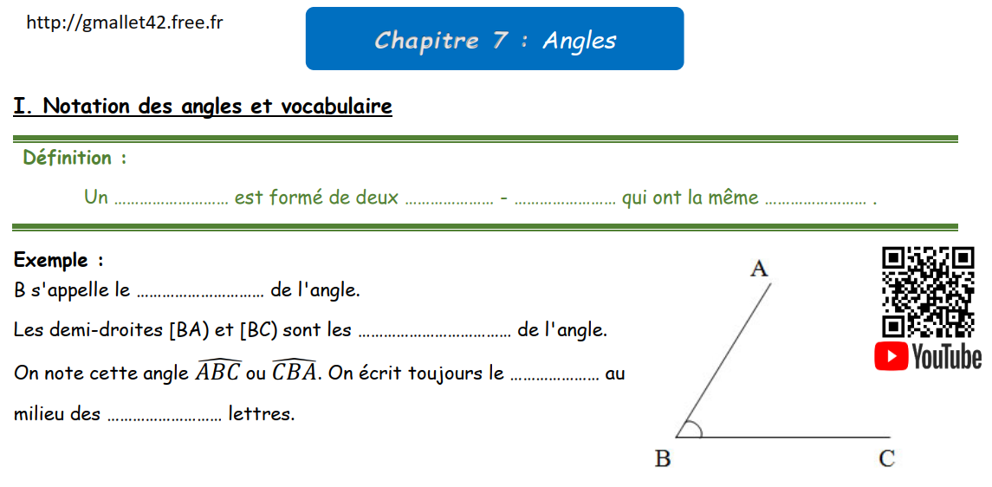
angle
demi
droites
origine
sommet
côtés
sommet
trois

Slide 2
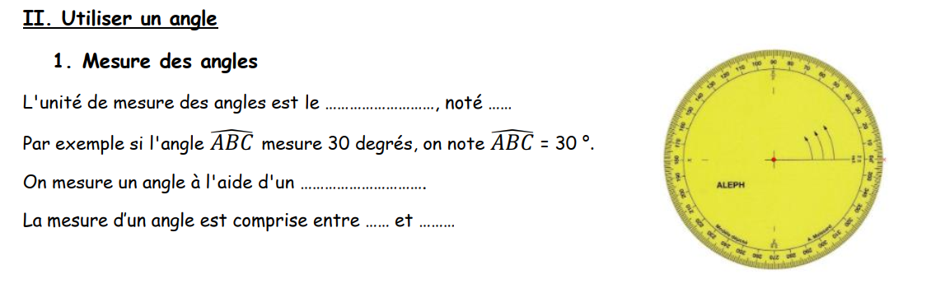
degré
°
rapporteur
0
360°

Slide 3
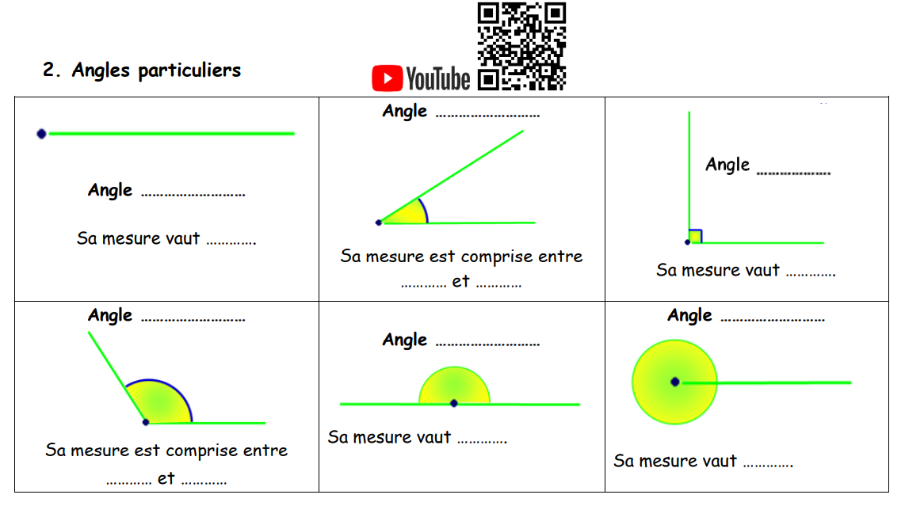
aigu
droit
nul
0°
90°
obtus
0°
90°
plein
plat
180°
360°
90°
180°

Slide 4
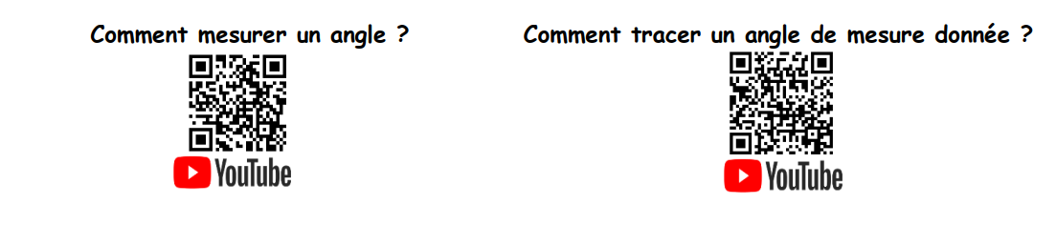

Slide 5
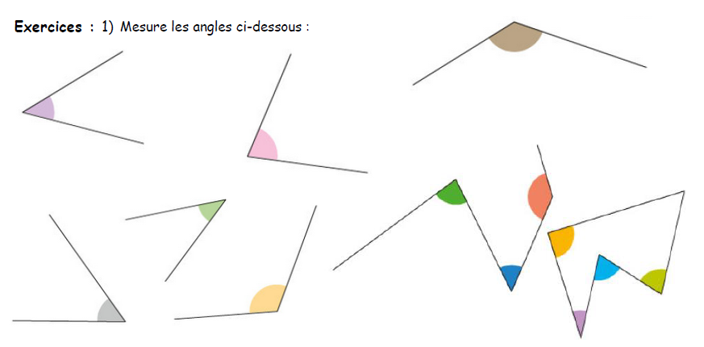

Slide 6
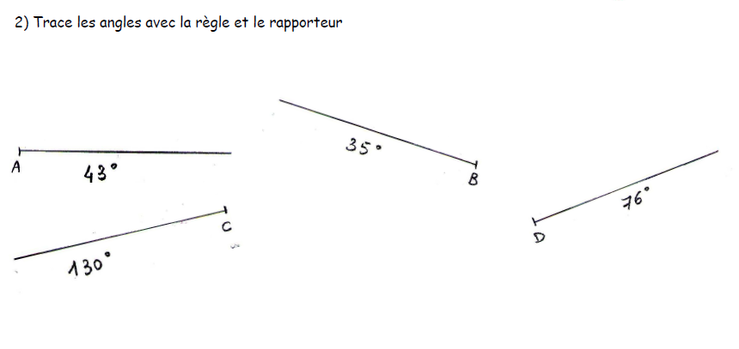

Slide 7
